Slide 1
ANALISI DEI DATI SPAZIALI PER LE APPLICAZIONI ECONOMICHE
Regressione Lineare Semplice
Prof. Gennaro Punzo

Slide 2
Relazione Tra Due Fenomeni: Correlazione
La relazione tra due variabili può essere mostrata attraverso un diagramma a dispersione
L'analisi di correlazione è utilizzata al fine di misurare la forza dell'associazione (relazione lineare) tra due variabili
Limiti dell’analisi di correlazione:
La correlazione riguarda solo la forza della relazione
Nessun effetto causale è implicito nella correlazione

Slide 3
Relazione Tra Due Fenomeni: Regressione
La regressione si riferisce allo studio di una relazione funzionale tra la variabile dipendente (o risposta) Y (per ipotesi affetta da errori) e la/le variabile/i indipendente/i (o esplicativa/e) X
L’analisi della regressione consente anche di affrontare il problema della PREVISIONE (es.: la previsione del voto dell’esame di statistica a partire dal voto conseguito in matematica)
La v.s. doppia, data nella forma di serie di n coppie di valori ($X_{i}{,Y}_{i}$), si può tradurre graficamente in un diagramma di dispersione (scatter), ossia in una nuvola di N punti, ciascuno rappresentativo di una coppia di valori
L’analisi del diagramma di dispersione aiuta nella scelta del modello matematico appropriato per spiegare la relazione che lega Y ad X
Y = f (X) + ε

Slide 4
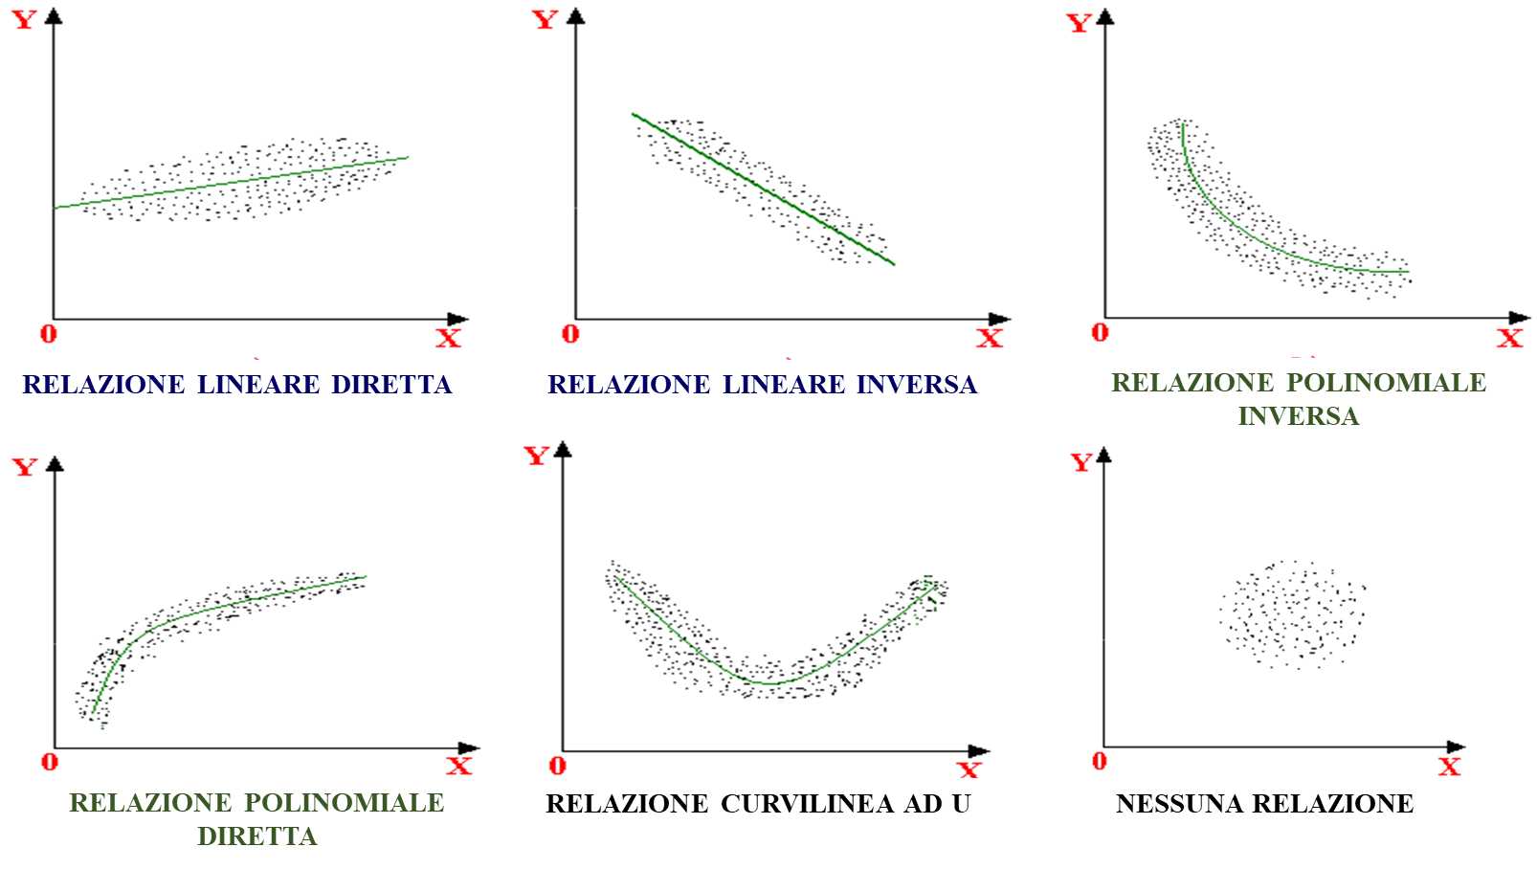
Tipi di Relazioni: Diagrammi di Dispersione

Slide 5
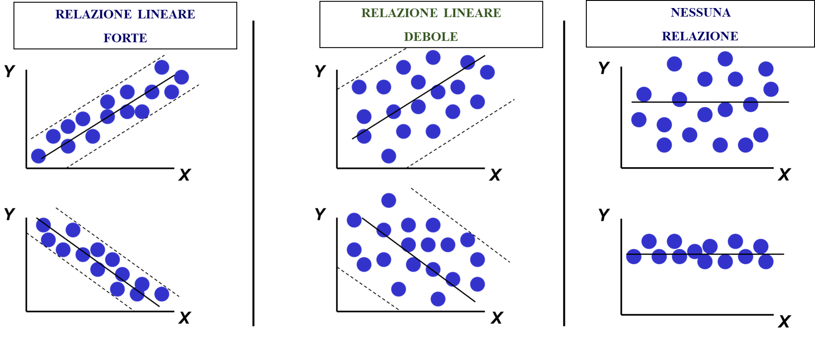
Tipi di Relazioni: Diagrammi di Dispersione

Slide 6
Regressione Lineare Semplice
Y = f (X) + ε
COMPONENTE DETERMINISTICA
(definisce il contributo della variabile esplicativa X)
COMPONENTE STOCASTICA
(è una v.c. e riassume gli altri fattori non osservabili in grado di influenzare la relazione tra Y e X)
SE LA SCELTA CADE SU UNA FUNZIONE LINEARE (DOVE X È LA VARIABILE ANTECEDENTE) SI INDIVIDUA LA RETTA DI REGRESSIONE:
$$Y=β_{0}+β_{1}X+ε$$
INTERCETTA
COEFFICIENTE ANGOLARE
Il modello di regressione lineare si definisce semplice quando considera una sola variabile esplicativa e multiplo quando include due o più variabili esplicative

Slide 7
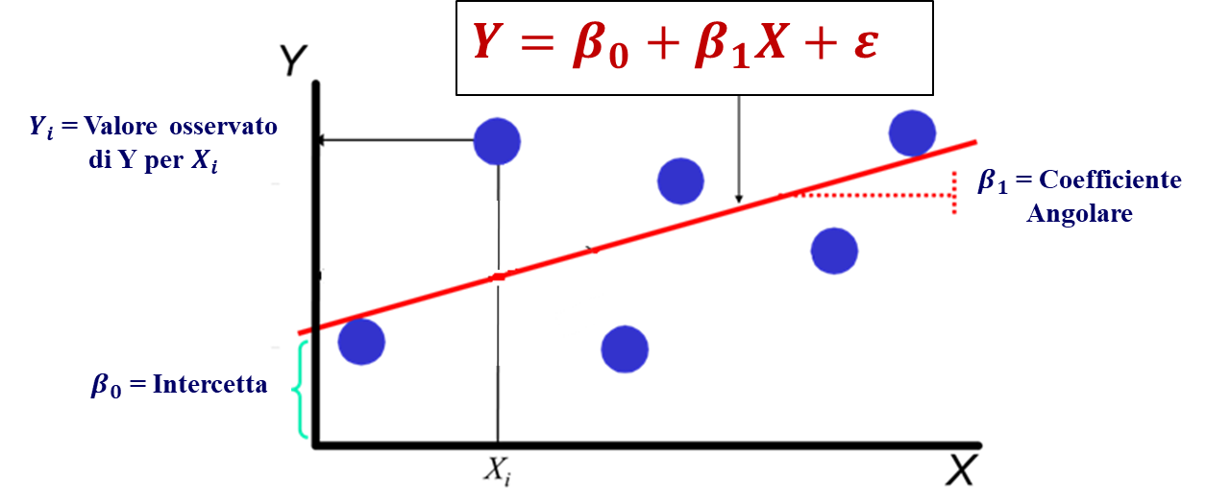
Regressione Lineare Semplice
Nella regressione lineare semplice:
Il modello stimato è una retta sul piano cartesiano
I valori osservati si possono rappresentare come punti nel piano cartesiano
La rappresentazione grafica, nel caso di un modello di regressione lineare semplice, sarà la seguente:

Slide 8
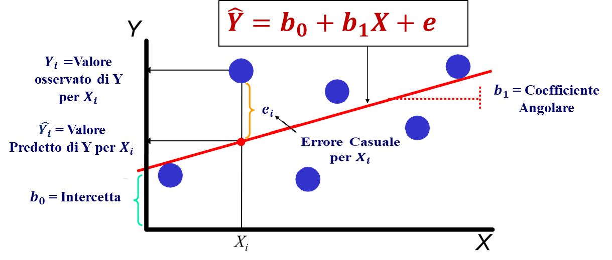
Regressione Lineare Semplice
Quando stimiamo la retta di regressione lineare semplice su dati campionari otteniamo la seguente relazione funzionale e rappresentazione grafica:
$\hat{Y_{i}}:$ è il valore stimato (o predetto) di Y
$b_{0}:$è la stima campionaria dell’intercetta
$b_{1}:$rappresenta la stima campionaria del coefficiente di inclinazione (coefficiente angolare)
$e:$ rappresenta la manifestazione campionaria della componente erratica

Slide 9
Regressione Lineare Semplice
Quando stimiamo la retta di regressione lineare semplice su dati campionari otteniamo la seguente relazione funzionale e rappresentazione grafica:
$\hat{Y_{i}}:$ è il valore stimato (o predetto) di Y
$b_{0}:$è la stima campionaria dell’intercetta
$b_{1}:$rappresenta la stima campionaria del coefficiente angolare
$e:$ rappresenta la manifestazione campionaria della componente erratica

Slide 10
Regressione Lineare Semplice
Per esplicitare l’equazione $\hat{Y}=b_{0}+b_{1}X+e$ bisogna determinare i due coefficienti di regressione $b_{0}$ e $b_{1}$
L’approccio più comunemente utilizzato per stimare i valori di $b_{0}$ e $b_{1}$ è quello del metodo dei minimi quadrati.
Il metodo dei minimi quadrati consiste nel minimizzare la somma dei quadrati degli scarti tra i valori osservati $Y_{i}$ e quelli stimati dalla retta di regressione ${\hat{Y}}_{i}$:
$$\sum_{i=1}^{n}{{(Y_{i}−{\hat{Y}}_{i})}^{2}}$$
Poiché $Y_{i}−{\hat{Y}}_{i}=e_{i}$ allora la precedente relazione può essere scritta come
$$\sum_{i=1}^{n}{{(Y_{i}−{\hat{Y}}_{i})}^{2}}=\sum_{i=1}^{n}{{(e_{i})}^{2}}$$

Slide 11
Regressione Lineare Semplice
Partendo dalla relazione:
$$\sum_{i=1}^{n}{{(Y_{i}−{\hat{Y}}_{i})}^{2}}$$
Dato che $\hat{Y}=b_{0}+b_{1}X$, avremo:
$$\sum_{i=1}^{n}{{(Y_{i}−{\hat{Y}}_{i})}^{2}=}\sum_{i=1}^{n}{{[Y_{i}−{(b}_{0}+b_{1}X\text{)]}}^{2}}$$
$b_{0}$e $b_{1}$sono le incognite di questa equazione.

Slide 12
Minimi Quadrati
$$\sum_{i=1}^{n}{{(Y_{i}−{\hat{Y}}_{i})}^{2}=}\sum_{i=1}^{n}{{[Y_{i}−{(b}_{0}+b_{1}X\text{)]}}^{2}}$$
La somma dei quadrati degli scarti dipende dal valore attribuito all’intercetta campionaria $b_{0}$ e al coefficiente angolare campionario $b_{1}$
Il metodo dei minimi quadrati ha l’obiettivo di determinare quei valori di $b_{0}$ e $b_{1}$ che minimizzano la somma dei quadrati degli scarti dei valori osservati da quelli stimati dalla retta di regressione ($\sum_{i=1}^{n}{{(Y_{i}−{\hat{Y}}_{i})}^{2}}$)
Come minimizzare $\sum_{i=1}^{n}{{(Y_{i}−{\hat{Y}}_{i})}^{2}}$???

Slide 13
Minimi Quadrati
$$G\left(β_{0},β_{1}\right)=\sum_{i=1}^{N}{{\left({\hat{Y}}_{i}−Y_{i}\right)}^{2}}=min$$
derivando rispetto a $β_{0}$ e $β_{1}$ ed imponendo le condizioni di minimo, si ha:

Slide 14
Minimi Quadrati

Slide 15
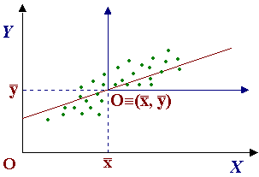
Minimi Quadrati
Ponendo:
e
= 0
= 0
= 0
coefficiente di regressione
per cui:
e

Slide 16
Minimi Quadrati
$$β_{0}$$
$$β_{1}$$
Coefficiente Angolare
Intercetta

Slide 17
Minimi Quadrati
$$β_{1}=\frac{\sum{\left(X_{i}−\bar{X}\right)\left(Y_{i}−\bar{Y}\right)}}{\sum{{\left(X_{i}−\bar{X}\right)}^{2}}}=\frac{cod\left(X,Y\right)}{dev\left(X\right)}$$
IL COEFFICIENTE DI REGRESSIONE (β₁):
Esprime di quanto varia in media il carattere dipendente (Y) al variare di una unità del carattere indipendente (X)
È espresso in una unità di misura pari al rapporto tra l’unità di misura del carattere Y e quella del carattere X.
Varia tra – ∞ e + ∞. In particolare, se:
β₁ > 0
il carattere Y aumenta in media all’aumentare del carattere X
β₁ < 0
il carattere Y diminuisce in media all’aumentare del carattere X
β₁ = 0
il carattere Y è indipendente in media dal carattere X

Slide 18
Minimi Quadrati
L’ INTERCETTA (β₀):
$$β_{0}=\overline{Y}−β_{1}\overline{X}$$
Rappresenta il valore medio stimato di Y quando il valore della variabile X è zero
Varia tra – ∞ e + ∞

Slide 19
Minimi Quadrati
Le stime dei coefficienti ottenute con il metodo dei minimi quadrati sono valori numerici funzione del campione osservato.
Come tutte le stime, esse variano al variare di un campione casuale generando la coppia di stimatori dei minimi quadrati ($B_{0}$ e $B_{1}$) dei parametri del modello di regressione lineare semplice ($β_{0}$ e $β_{1}$)
Entrambi gli stimatori ($B_{0}$ e $B_{1}$) sono lineari perché esprimibili mediante combinazioni lineari della v.c. ($Y_{i}$) ma non casuali perché sono funzione della variabile X (che sono valori deterministici)

Slide 20
Teorema di Gauss-Markov
Sotto le ipotesi classiche del modello di regressione lineare semplice, gli stimatori dei minimi quadrati ($B_{0}$ e $B_{1}$) per i parametri ($β_{0}$ e $β_{1}$) sono lineari, non distorti ed i più efficienti nella classe degli stimatori lineari e non distorti (BLUE)
Caratteristiche degli stimatori dei minimi quadrati:
Lineari (perché espressi mediante una combinazione lineare della v.c. $Y_{i}$)
Non distorti
I più efficienti entro la classe di tutti gli stimatori che siano lineari e non distorti (BLUE)

Slide 21
Proprietà degli Stimatori
Gli stimatori godono delle seguenti proprietà:
Correttezza
Efficienza
Consistenza
Correttezza asintotica
Proprietà che si verificano per n finito
Proprietà asintotiche, cioè che si verificano al crescere della numerosità campionaria (per n → ∞)

Slide 22
Correttezza
Uno stimatore si definisce corretto (Unbiased) se il suo valore medio al variare dei campioni è uguale al valore del parametro nell’universo
$$E\left(B_{1}\right)=β_{1}$$
La distorsione (BIAS) dello stimatore è definita da:
$$B\left(B_{1}\right)=E\left(B_{1}\right)−β_{1}$$
Distorsione positiva: $E\left(B_{1}\right)>β_{1}$
Distorsione negativa:$E\left(B_{1}\right)<β_{1}$
La correttezza dello stimatore è una proprietà desiderabile perché dimostra la capacità dello stimatore di ottenere in media (sulla base dei dati campionari) una stima esatta

Slide 23
Efficienza
Considerando due stimatori $B_{1}^{I}$ e $B_{1}^{II}$ per il parametro $β_{1}$, avremo che lo stimatore $B_{1}^{I}$ è più efficiente di $B_{1}^{II}$ se:
$$MSE\left(B_{1}^{I}\right)<MSE(B_{1}^{II})$$
MSE rappresenta il Mean Square Error (Errore Quadratico Medio). Dato lo stimatore $B_{1}$:
$$MSE\left(B_{1}\right)=E\left[{\left(B_{1}−β_{1}\right)}^{2}\right]=var\left(B_{1}\right)+{B(B_{1})}^{2}$$
Quando lo stimatore non è distorto, l’errore quadratico medio dello stimatore corrisponde alla sua varianza
Lo stimatore $B_{1}^{I}$ è più efficiente dello stimatore $B_{1}^{II}$ se presenta un valore MSE inferiore
L’efficienza rappresenta un’indicazione della vicinanza della stima campionaria al paramento incognito della popolazione

Slide 24
Proprietà Asintotiche
È ragionevole ritenere che le proprietà di uno stimatore migliorino all’aumentare della numerosità campionaria
Tale aspettativa di miglioramento è formalizzata attraverso le proprietà asintotiche dello stimatore
Poiché le proprietà asintotiche sono valide al crescere della numerosità campionaria, esse sono rappresentate attraverso la seguente simbologia: $n → ∞$
Uno stimatore che possiede proprietà di tipo asintotico utilizza nella direzione giusta ogni nuovo dato disponibile nel campione

Slide 25
Consistenza (Asintoticamente Non Distorto)
Uno stimatore è consistente (asintoticamente non distorto) se la sua precisione aumenta al crescere della dimensione campionaria (n):
$$\lim_{n→∞}{E\left(B_{1}\right)}=β_{1}$$
$$\lim_{n→∞} B\left(B_{1}\right)=0$$
Uno stimatore consistente è uno stimatore eventualmente distorto, per una dimensione campionaria n, ma la cui distorsione tende a zero al crescere di n
Abbiamo due tipi di consistenza:
Consistenza in media quadratica
Consistenza in probabilità

Slide 26
Consistenza in Media Quadratica
Uno stimatore è consistente in media quadratica se il suo MSE (Mean Square Error – Errore Quadratico Medio) tende a zero al crescere della numerosità campionaria n
$$\lim_{n→∞}{MSE\left(B_{1}\right)}=\lim_{n→∞}E\left[{\left(B_{1}−β_{1}\right)}^{2}\right]=0$$
Poiché il MSE è funzione della distorsione e della varianza, lo stimatore sarà consistente in media quadratica se si verificano contemporaneamente le seguenti due condizioni:
1)$\lim_{n→∞} Var\left(B_{1}\right)=0$ 2)$\lim_{n→∞} {[B\left(B_{1}\right)]}^{2}=0$
Quindi, se uno stimatore è consistente in media quadratica sarà sicuramente asintoticamente non distorto perché vale in ogni caso la condizione 2
Se uno stimatore è non distorto (o asintoticamente non distorto), allora è consistente in media quadratica se la varianza dello stimatore tende a zero al crescere della numerosità campionaria

Slide 27
Consistenza in Probabilità
Uno stimatore è consistente in probabilità se fissato un $ε$ arbitrariamente piccolo, avremo:
$$\lim_{n→∞}{Pr(\left|B_{1}−β_{1}\right|<ε)}=1$$
Secondo questa proprietà asintotica utilizzando lo stimatore $B_{1}$ è molto probabile che la stima si discosti molto poco dal reale valore del parametro della popolazione $β_{1}$
La consistenza in probabilità afferma che al crescere della numerosità campionaria n la probabilità che la differenza tra $B_{1}$ e $β_{1}$ sia inferiore ad un numero arbitrariamente piccolo $ε$ è pari ad 1
Pertanto diventa certo che la differenza in valore assoluto tra i valori assunti dallo stimatore $B_{1}$ e il parametro $β_{1}$ della popolazione diventi trascurabile al crescere della numerosità campionaria n

Slide 28
Correttezza Asintotica
In circostanze di elevata numerosità campionaria, alcuni stimatori distorti possono stimare il parametro sostanzialmente al pari degli stimatori corretti
In questo caso, il valore atteso di uno stimatore distorto può, al crescere della dimensione campionaria n, tendere al vero valore del parametro
Uno stimatore è asintoticamente corretto se:
$$\lim_{n→∞}{E{(B}_{1})=β_{1}}$$
Uno stimatore consistente in media quadratica è anche asintoticamente corretto

Slide 29
Misure di Variabilità
Dopo aver stimato i coefficienti di regressione con il metodo dei minimi quadrati, è necessario valutare la bontà dell’adattamento del modello ai dati
A tal fine, si calcolano tre importanti indici di variabilità:
SQT (Somma Totale dei Quadrati), rappresenta la Devianza Totale
SQR (Somma dei Quadrati della Regressione), rappresenta la Devianza di Regressione. È quella parte di variabilità dovuta alla presenza di una relazione tra le variabili X e Y
SQE (Somma dei Quadrati dell’Errore), rappresenta la Devianza Residua. È quella parte di variabilità dovuta ad altri fattori che non siano relativi alla relazione tra X e Y ed è la parte erratica del modello

Slide 30
Misure di Variabilità
La relazione è la seguente:
$$SQT=SQR+SQE$$
$$SQT=\sum{{\left(Y_{i}−\overline{Y}\right)}^{2}}$$
$$SQR=\sum{{({\hat{Y}}_{i}−\overline{Y})}^{2}}$$
$$SQE=\sum{{\left(Y_{i}−{\hat{Y}}_{i}\right)}^{2}}$$
DEVIANZA TOTALE
DEV(Y)
DEVIANZA DI REGRESSIONE
DEV(R)
DEVIANZA RESIDUA
DEV(E)
Dove:
$\overline{Y}=$ Valore medio della variabile dipendente $Y$
$Y_{i}=$ Valore osservato variabile dipendente $Y$ per l’$i−esima$ unità
${\hat{Y}}_{i}=$ Valore stimato di Y per un dato valore $X_{i}$

Slide 31
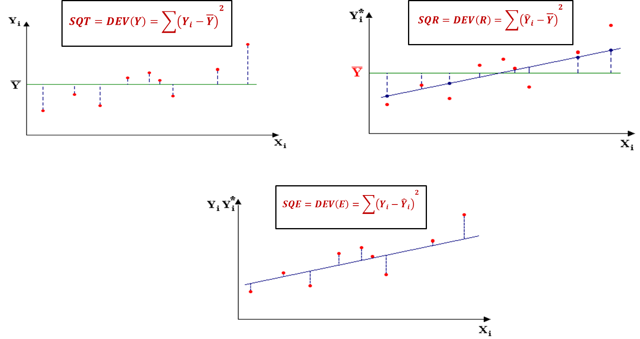
Misure di Variabilità
Graficamente, la relazione è la seguente:

Slide 32
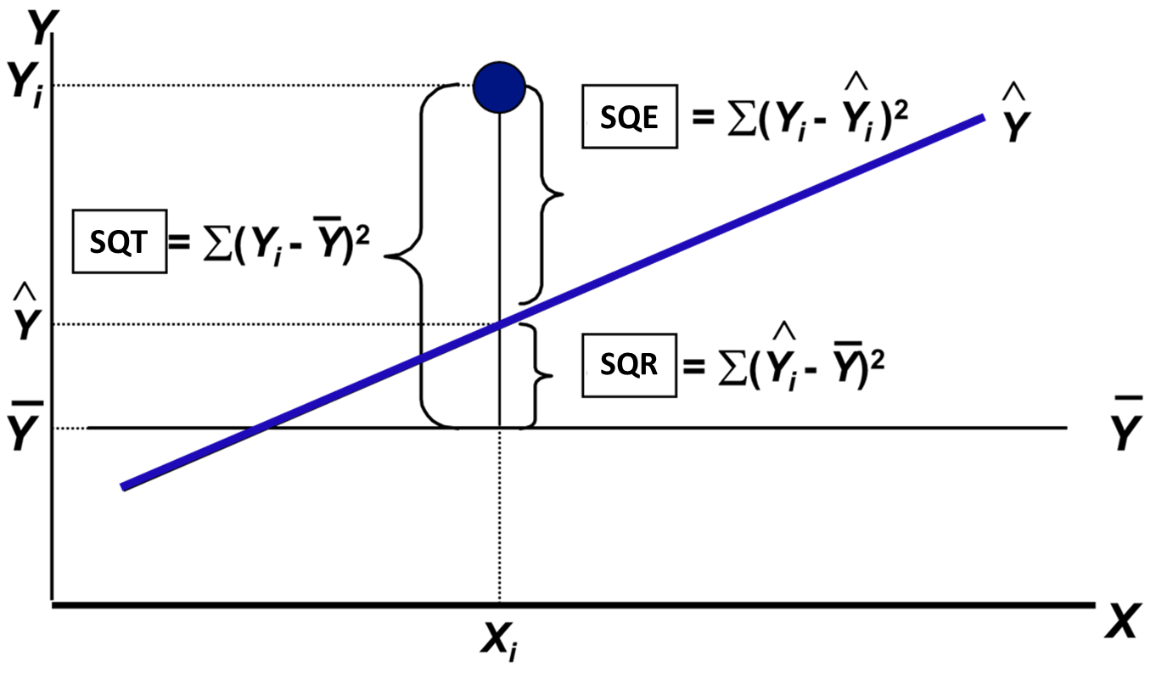
Misure di Variabilità
Graficamente, la relazione è la seguente:

Slide 33
Coefficiente di Determinazione Lineare $R^{2}$
Al fine di valutare la bontà di adattamento del modello di regressione lineare semplice ai dati è possibile definire un indice statistico basato sul rapporto tra la devianza di regressione DEV(R) e la devianza totale DEV(Y)
Tale indice misura la proporzione di variabilità della Y spiegata dalla relazione con la variabile X all’interno del modello di regressione
Il coefficiente di determinazione lineare $R^{2}$ è definito come segue:
$R^{2}=\frac{DEV(R)}{DEV(Y)}=1−\frac{DEV(E)}{DEV(Y)}$ $R^{2}=\frac{{\sum{\left({\hat{Y}}_{i}−\overline{Y}\right)}}^{2}}{{\sum{\left(Y_{i}−\overline{Y}\right)}}^{2}}=1−\frac{{\sum{\left(Y_{i}−{\hat{Y}}_{i}\right)}}^{2}}{{\sum{\left(Y_{i}−\overline{Y}\right)}}^{2}}$

Slide 34
Coefficiente di Determinazione Lineare $R^{2}$
$${0≤R}^{2}≤1$$
$R^{2}=0$ indica che il nostro modello non rappresenta correttamente i dati a causa della possibile assenza di relazione lineare tra X e Y
$R^{2}=1$ indica che il modello cattura perfettamente la relazione lineare presente tra tra X e Y
È possibile verificare come al crescere del valore di $R^{2}$ diminuiscono le distanze dei valori osservati ($Y_{i}$) dai valori teorici (${\hat{Y}}_{i}$), cioè dalla retta di regressione

Slide 35
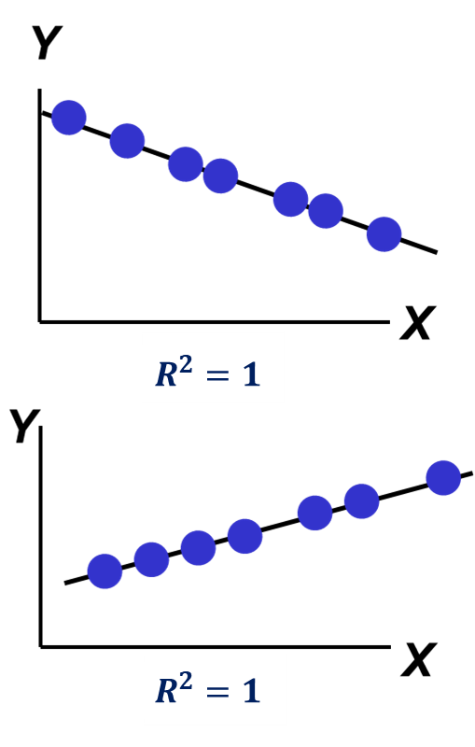
Coefficiente di Determinazione Lineare $R^{2}$
$$R^{2}=1$$
Perfetta relazione lineare tra X e Y:
Il 100% della variazione in Y è spiegata dalla variazione in X

Slide 36
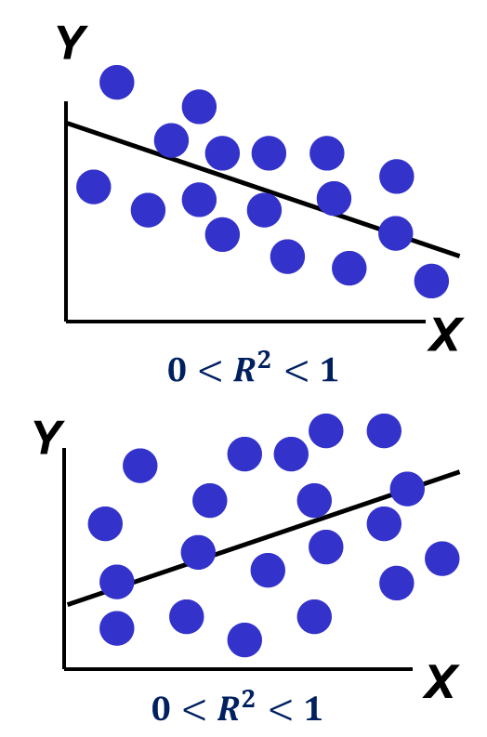
Coefficiente di Determinazione Lineare $R^{2}$
$${0<R}^{2}<1$$
Relazione lineare tra X e Y più debole:
Una parte della variazione in Y è spiegata dalla variazione in X

Slide 37
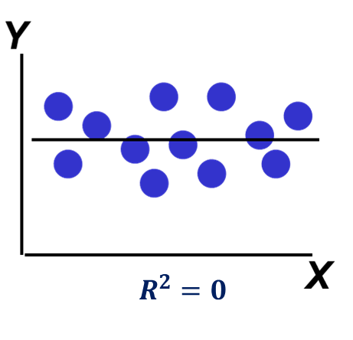
Coefficiente di Determinazione Lineare $R^{2}$
$$R^{2}=0$$
Assenza di relazione lineare tra X e Y:
I valori della Y non dipendono da quelli della X. La variazione in Y non è spiegata dalla variazione in X

Slide 38
Errore Standard delle Stime
Il metodo dei minimi quadrati restituisce la retta interpolante che è più vicina ai dati, ovvero con il minimo errore
Tuttavia, a meno che tutte le osservazioni non cadano esattamente sulla retta di regressione individuata, la retta interpolante non rappresenta un modello perfetto per i dati
L’errore standard delle stime (errore standard del modello) misura la variabilità dei valori osservati della variabile $Y$ rispetto ai valori stimati di $\hat{Y}$ (concettualmente è simile allo scarto quadratico medio che misura la variabilità di ogni valore di una distribuzione rispetto alla media)
L’errore standard delle stime rappresenta lo scarto quadratico medio dei dati attorno alla retta di regressione

Slide 39
Errore Standard delle Stime
L’errore standard delle stime (o errore standard del modello di regressione) è rappresentato con il simbolo $S_{YX}$ ed è definito dalla seguente equazione:
$$S_{YX}=\sqrt{\frac{SQE}{n−2}}=\sqrt{\frac{\sum_{i=1}^{n}{(Y_{i}−{\hat{Y}}_{i})^{2}}}{n−2}}$$
Dove:
$SQE=$ Somma dei quadrati dell’errore
Al denominatore abbiamo i gradi di libertà. Essi sono uguali a $n−2$ in quanto nel modello sono due i parametri da stimare (β₀ e β₁ )

Slide 40
Test d’Ipotesi per la Significatività dei Coefficienti
Una volta stimato il coefficiente angolare della regressione β₁ è necessario verificare che la relazione lineare tra le variabili $X$ e $Y$ sia significativa
Tale verifica si effettua attraverso il seguente test di ipotesi:
Non è presente una relazione lineare tra la variabile dipendente$Y$e la variabile indipendente $X$.
Un coefficiente angolare $β_{1}=0$ implica che al variare della $X$ non vi è alcuna variazione della $Y$
$H_{0}:β_{1}=0$
$H_{1}:β_{1}≠0$
È presente una relazione lineare tra la variabile dipendente $Y$ e la variabile indipendente $X$
Un coefficiente angolare $β_{1}≠0$ implica che vi è una variazione significativa della $Y$ al variare della $X$
Tale problema di verifica di ipotesi viene risolto ricorrendo al test $t$

Slide 41
Test d’Ipotesi per la Significatività dei Coefficienti
La statistica test $t$ è uguale alla differenza tra il coefficiente angolare campionario $b_{1}$ e il suo valore ipotizzato nella popolazione $β_{1}$, diviso per l’errore standard del coefficiente angolare $S_{b_{1}}$:
$$t_{STAT}=\frac{b_{1}−β_{1}}{S_{b_{1}}}$$
Poiché sotto l’ipotesi nulla $β_{1}=0$, la statistica test diventa:
$$t_{STAT}=\frac{b_{1}−0}{S_{b_{1}}}=\frac{b_{1}}{S_{b_{1}}}$$
Dove:
$b_{1}=$ inclinazione di Y rispetto alla variabile X
$S_{b_{1}}=$ errore standard del coefficiente di regressione $b_{1}$
$t_{STAT}=$ statistica test con distribuzione $t$ di Student con $n – 2$gradi di libertà

Slide 42
Test d’Ipotesi per la Significatività dei Coefficienti
$S_{b_{1}}$rappresenta l’errore standard del coefficiente angolare$b_{1}$. Esso rappresenta una misura della precisione con cui viene stimato (con i nostri dati campionari) il parametro incognito della popolazione $β_{1}$
L’ errore standard del coefficiente è stimato attraverso la seguente relazione:
$$s_{b_{1}}=\frac{s_{yx}}{\sqrt{DEV\left(X\right)}}=\sqrt{\frac{\frac{1}{n−2}\sum_{i=1}^{n}{(Y_{i}−{\hat{Y}}_{i})^{2}}}{\sum{{\left(X_{i}−\bar{X}\right)}^{2}}}}$$
Dove:
$S_{b_{1}}=$ errore standard del coefficiente di regressione $b_{1}$
$S_{yx}=$ errore standard delle stime (errore standard dell’intero modello)

Slide 43
Test d’Ipotesi per la Significatività dei Coefficienti
Analogamente a quanto fatto per il coefficiente angolare della regressione β₁ è possibile verificare la significatività dell’intercetta β₀
In particolare, tale verifica si effettua:
Attraverso il seguente test di ipotesi:
$H_{0}:β_{0}=0$
$H_{1}:β_{0}≠0$
Utilizzando la seguente statistica test t:
$$t_{STAT}=\frac{b_{0}−β_{0}}{S_{b_{0}}}$$
Che sotto l’ipotesi nulla diventa:
$$t_{STAT}=\frac{b_{0}−0}{S_{b_{0}}}=\frac{b_{0}}{S_{b_{0}}}$$

Slide 44
Test d’Ipotesi per la Significatività dei Coefficienti
$S_{b_{0}}$ è l’errore standard dell’intercetta $b_{0}$. Esso rappresenta una misura della precisione con cui viene stimato (con i nostri dati campionari) il parametro incognito della popolazione $β_{0}$
L’ errore standard dell’intercetta è stimato attraverso la seguente relazione:
$$s_{b_{0}}=s_{yx}\sqrt{\frac{1}{n}+\frac{{\overline{X}}^{2}}{DEV\left(X\right)}}=\sqrt{\frac{\sum_{i=1}^{n}{(Y_{i}−{\hat{Y}}_{i})^{2}}}{n−2}}\sqrt{\frac{1}{n}+\frac{{\overline{X}}^{2}}{\sum{{\left(X_{i}−\bar{X}\right)}^{2}}}}$$
Dove:
$S_{b_{0}}=$ errore standard del coefficiente di regressione $b_{0}$
$S_{yx}=$ errore standard delle stime (errore standard dell’intero modello)

Slide 45
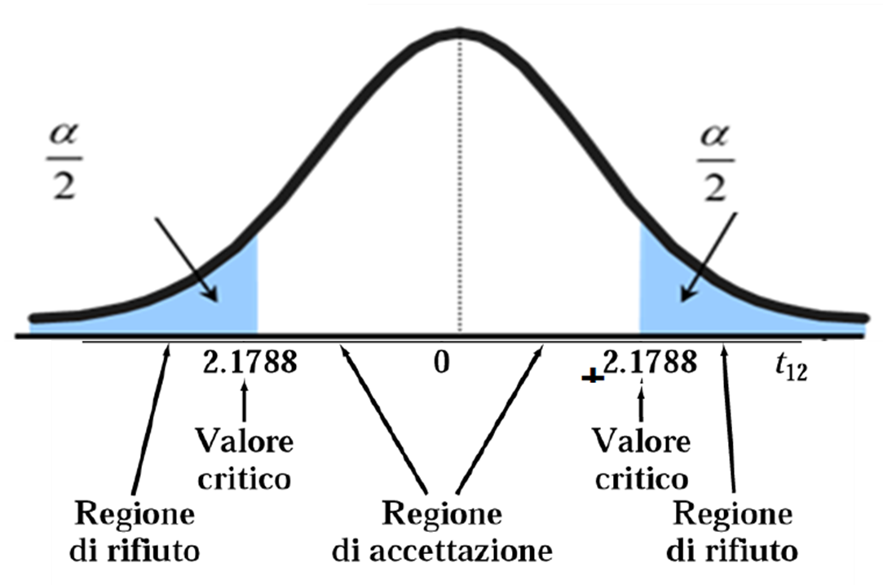
Test d’Ipotesi per la Significatività dei Coefficienti
La verifica dell’ipotesi di significatività del coefficiente si conclude confrontando il valore $t_{STAT}$ (conosciuto anche come $t_{Empirico}$) con il valore $t_{Critico}$ sulla distribuzione $t di Student$:
$${− t}_{α/2; n−2}$$
$$+ t_{α/2; n−2}$$
t

Slide 46
Intervallo di Confidenza per i Coefficienti
L’esistenza di una relazione lineare statisticamente significativa tra la variabile indipendente $X$ e la variabile dipendente $Y$ può essere verificata anche attraverso la costruzione di un intervallo di confidenza per $β_{1}$
Per la stima dell’intervallo di confidenza si parte dalla seguente relazione:
$$P\left(−t_{α/2;n−2}<t<t_{α/2;n−2}\right)=1−α$$
$t$ deriva dalla standardizzazione dello stimatore $B_{1}$ dove si sostituisce la stima $b_{1}$:
$$\frac{b_{1}−β_{1}}{S_{b_{1}}}\sim t_{n−2}$$
Dove:
$S_{b_{1}}=$ errore standard del coefficiente di regressione $b_{1}$

Slide 47
Intervallo di Confidenza per i Coefficienti
Partendo da:
$$P\left(−t_{α/2;n−2}<t<t_{α/2;n−2}\right)=1−α$$
Dopo le opportune sostituzioni avremo:
$$P\left(b_{1}−t_{α/2;n−2}⋅s_{b_{1}}<β_{1}<b_{1}+t_{α/2;n−2}⋅s_{b_{1}}\right)=1−α$$
Intervallo di confidenza intorno al coefficiente di regressione incognito della popolazione (β₁):

Slide 48
Intervallo di Confidenza per i Coefficienti
Considerazioni sull’intervallo di confidenza per il coefficiente angolare:
Se l’intervallo non comprende lo zero, allora si potrebbe ritenere che esiste una relazione lineare statisticamente significativa tra le variabili $X$ e $Y$ nell’universo
Se lo zero fosse compreso nell’intervallo, si potrebbe ritenere che non vi è una relazione lineare statisticamente significativa tra le variabili $X$ e $Y$ nell’universo

